Slide 1

Мои новости
Веб-приложение для просмотра и создания новостных статей
Выполнили студенты ВГУ ФКН 3 группа, 4 команда
Вадим Михайлов
Поляков Артем
Денис Рындин

Slide 2
Проблемы, с которыми сталкиваются пользователи новостных порталов
Перегруженный интерфейс
Ненужный контент
Отсутствие настройки под свои интересы

Slide 3
Целевая аудитория
Наше приложение может подойти представителям разных профессий любого социального статуса и возраста.

Slide 4
Предлагаемое решение
Мои новости – веб-приложение, где пользователи смогут точно настроить новостную ленту под свои интересы и увлечения, искать, делиться и сохранять статьи.

Slide 5
Технологии разработки
Backend
СУБД SQLite
Django
Frontend
HTML
CSS
JavaScript
Vue.js

Slide 6



Обзор аналогов
Яндекс Дзен
Telegram
Apple News

Slide 7
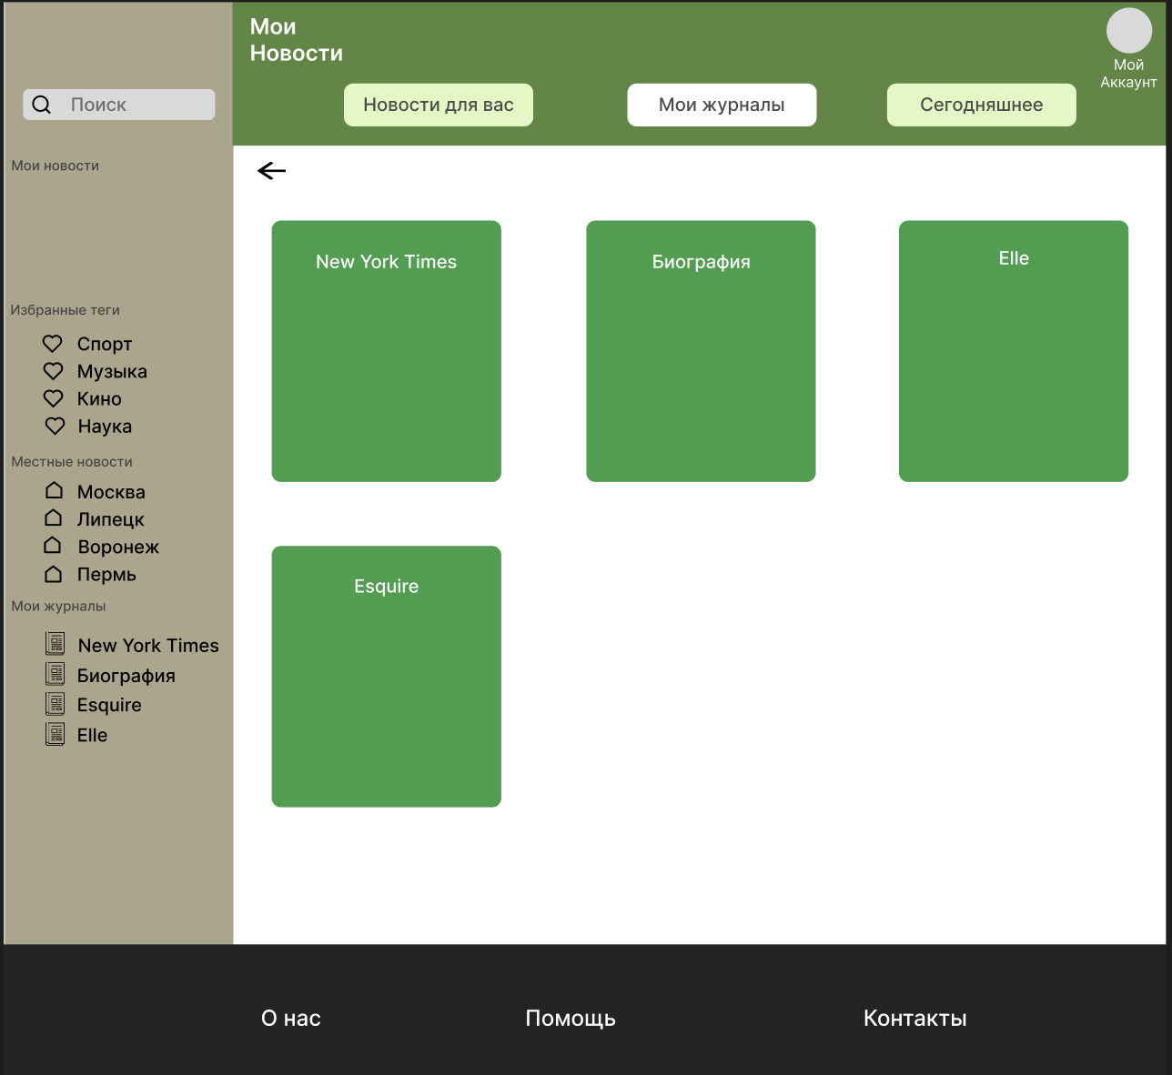
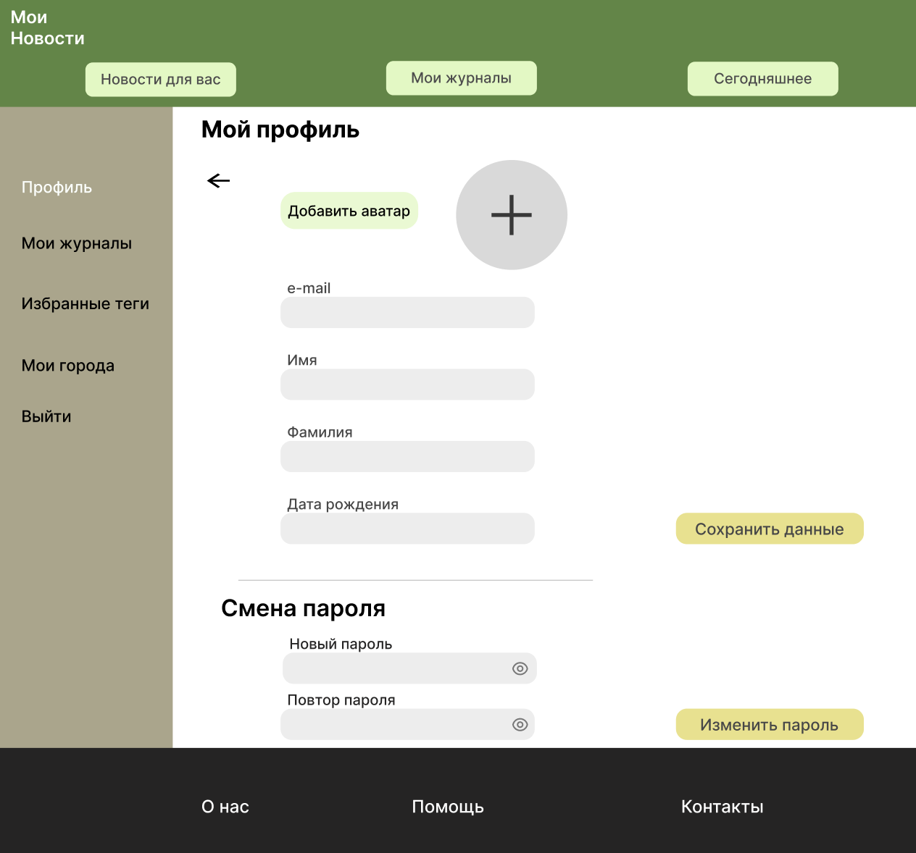
Демонстрация продукта

Slide 8
Бизнес модель
Начальный этап развертывания проекта характеризуется внедрением системы оплаты подписки на платформе. Пользователи, обладающие активной подпиской, получают возможность добавлять теги и журналы в раздел "Избранное", а также расширенные возможности по поиску и сохранению статей.

Slide 9
План развития
С учетом дальнейшего развития проекта, планируется создание премиум подписки. Приобретение премиум подписки дарует пользователям привилегию доступа к эксклюзивному контенту, включающему подкасты, видео обзоры новостей и интервью, обогащая их опыт использования платформы.

Slide 10
Команда
Вадим Михайлов – Team Lead, Backend разработчик
Артем Поляков – Frontend разработчик, QA-engineer
Денис Рындин – Дизайнер, Бизнес аналитик

Slide 11
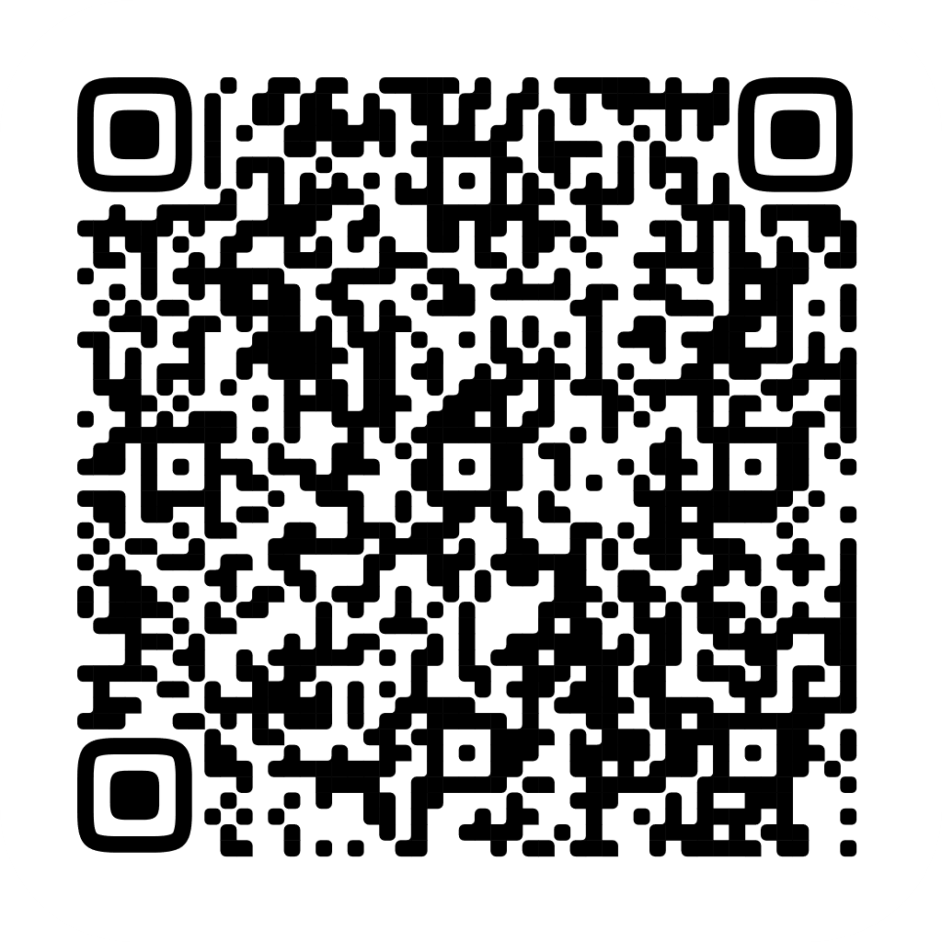
Мои новости
Веб-приложение для просмотра и создания новостных статей
GitHub
Михайлов Вадим
Поляков Артем
Рындин Денис

